Slide 1

Pestis in festo
проект по теме Pygame
Выполнил: Шаркунов А.А.
Руководитель: Назимова А.Ю.

Slide 2

Введение
В этом проекте создана игра с псевдо трехмерной графикой в которой можно весело бегать и сражаться с монстрами

Slide 3
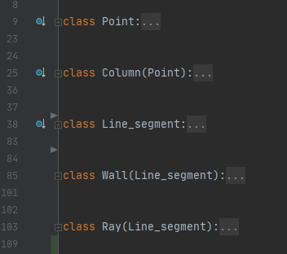
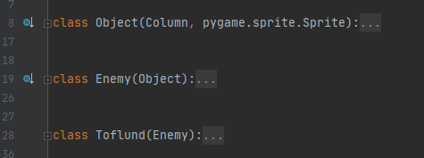
Реализация
При проектировании приложения была использована вся мощь ООП. Каждый объект в игровом мире является объектом какого либо класса, все классы образуют большое дерево наследования, где в основании класс точки, а на вершине может находиться любой другой класс в игре: от стен до игрока и врага. Кроме того большинство функций могут обрабатывать любые классы, наследуемые от, скажем объемной точки

Slide 4
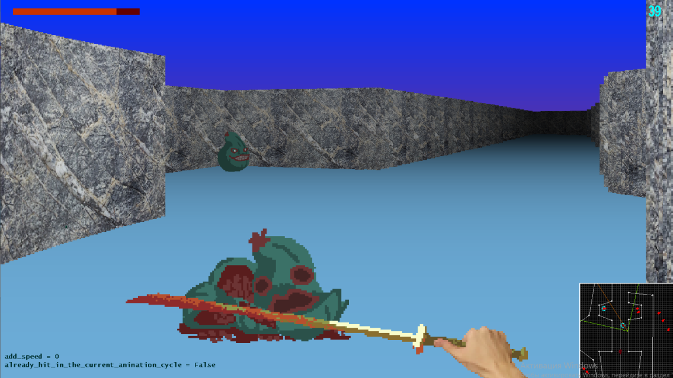
На экране помимо основного геймплея мы видим полоску здоровья и миникарту сверху слева и справа снизу, а так же спидометр слева снизу и счетчик FPS сверху справа

Slide 5
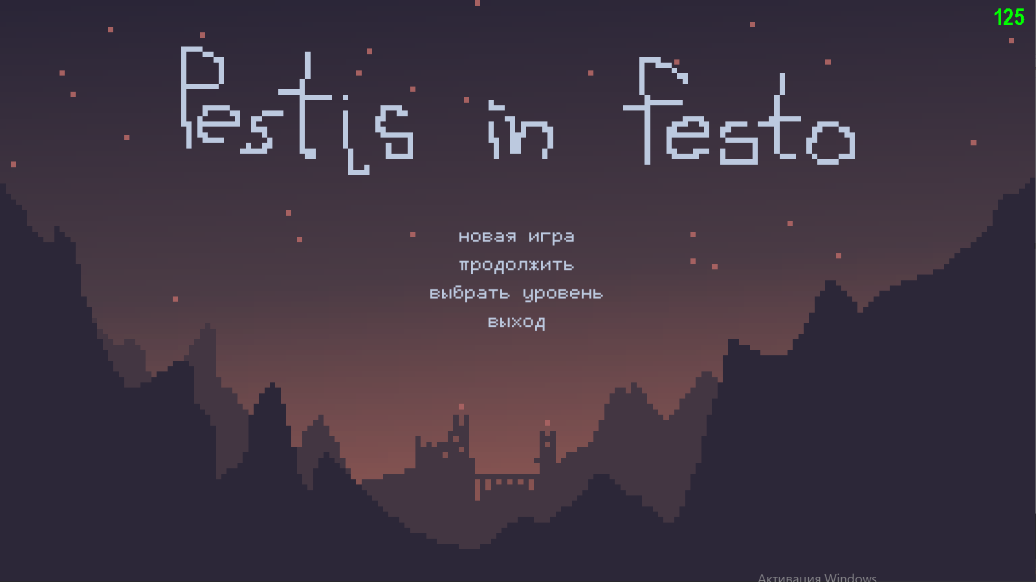
Скриншот из меню

Slide 6
Заключение
Результатом проекта я доволен, в нем реализованы все заявленные изначально функции. Реализована простая, но веселая механика, которая нравится мне самому

Slide 7
Pestis in festo
проект по теме Pygame
Выполнил: Шаркунов А.А.
Руководитель: Назимова А.Ю.

